Slide 1

深蓝软件
努力成为中国软件的翘楚
制作人：深蓝学霸

Slide 2


JavaScript概述
第三章
JavaScript

Slide 3




知识点
鼠标事件
键盘事件
HTML事件
event对象

Slide 4
什么是事件
什么是事件：
在日常生活中事件就是发生并得到处理的操作：事情来了，然 后处理。
比如：
1、电话铃声响起（事件发生）---需要接电话（处理）
2、咱们班有个同学被欺负了（出事了）---去给他报仇（处理）

Slide 5
什么是事件
而在JS中的事件是: 用户在页面上操作, 然后我们要调用函数来处理.
比如:
1, 点击了登录按钮, 调用登录函数执行登录操作
2, 鼠标拖拽, 调用函数实现拖拽

Slide 6
什么是事件
事件触发：
用户在页面上操作时(如点击按钮, 鼠标滑过, 鼠标点击, 鼠标松开, 文本框获得焦点, 失去焦点等)， 就是事件触发

Slide 7
事件模式
JavaScript有两种事件实现模式：
1, 内联模式,
2, 脚本模式。

Slide 8
事件模式
内联模式 : 直接在HTML标签中添加事件. 这种模型是最传统简单的一种处理事件的方法。但是这种模式中事件和HTML是混写的， 并没有将JS与HTML分离, 也就是说没有将行为和结构样式分离, 这种写法。
//在 HTML中把事件处理函数作为属性执行JS代码
<input type="button" value="按钮" onclick="alert('hello');" />
//注意单双引号
//在HTML中把事件处理函数作为属性执行 JS 函数
<input type="button"value="按钮" onclick="btnClick();" />
//执行JS 的函数
注: 内联模式调用函数, 则函数不能放到window.onload 里面，否则会找不到该函数。

Slide 9
事件模式
内联模式违反了HTML与JavaScript代码层次分离的原则。所以我们可以采用另一种方式 : 脚本模式; 这样我们就可以在JavaScript中处理事件, 而不需要在HTML中写JS代码, 可以实现HTML和JS代码的分离, 这种脚本调用的方式我们会经常用到。
使用脚本模式我们需要先获取到元素节点对象, 再针对该节点对象添加事件, 如我们可以采用三种方式来获得节点对象: getElementById(), getElementsByTagName(), getElementsByName()

Slide 10
添加事件
//得到box节点对象
var box = document.getElementById('box');
添加事件方式一 : 通过匿名函数，可以直接触发对应的代码
//给box节点对象添加点击事件onclick
box.onclick = function() {
console.log('Hello world!');
};
添加事件方式二 : 通过指定的函数名赋值的方式 来执行函数
//给box节点对象添加点击事件onclick
box.onclick = func;
function func() {
console.log('Hello world!');
};

Slide 11
事件处理函数
所有的事件处理函数都会都有两个部分组成，on+ 事件名称;
例如 : onclick事件处理函数就是由on加上click;
onkeydown事件处理函数就是由on加上keydown;
onload事件处理函数就是由on加上load;
注: 事件处理函数一般都是小写字母

Slide 12
事件种类
JavaScript 可以处理的事件种类有三种：
1, 鼠标事件、
2, 键盘事件、
3, HTML事件。

Slide 13
鼠标事件
1. 鼠标事件，页面所有元素都可触发鼠标事件;
click： 当单击鼠标按钮并在松开时触发
onclick = function() {
console.log('单击了鼠标');
};
dblclick： 当双击鼠标按钮时触发。
ondblclick = function() {
console.log('双击了鼠标');
};
mousedown：当按下了鼠标还未松开时触发。
onmousedown = function() {
console.log('按下鼠标');
};

Slide 14
鼠标事件
mouseup： 释放鼠标按钮时触发。
onmouseup = function() {
console.log('松开了鼠标');
};
mouseover：当鼠标移入某个元素的那一刻触发。
onmouseover = function() {
console.log('鼠标移入了');
};
mouseout：当鼠标刚移出某个元素的那一刻触发。
onmouseout = function() {
console.log('鼠标移出了');
};
mousemove：当鼠标指针在某个元素上移动时触发。
onmousemove = function() {
console.log('鼠标移动了');
};

Slide 15
鼠标事件
示例:
有一块空白区域,
当鼠标移动到区域内,显示"亲爱的, 我爱你",
当我鼠标移开的时候,显示"对不起, 开玩笑",
当我鼠标不停的在区域内移动的时候, 显示"正在移动",

Slide 16
键盘事件
2. 键盘事件，在键盘上按下键时触发的事件;
(一般由window对象或者document对象调用)
keydown：当用户按下键盘上某个键触发，如果按住不放，会重复触发。
window.onkeydown = function() {
console.log(按下了键盘上的某个键);
};
keypress：当用户按下键盘上的字符键触发，如果按住不放，会重复触发
window.onkeypress = function() {
console.log('按下了键盘上的字符键');
};
keyup：当用户释放键盘上的某个键触发。
window.onkeyup = function() {
console.log(松开键盘上的某个键);
};

Slide 17
HTML事件
3. HTML事件，跟HTML页面相关的事件;
load：当页面完全加载后触发
window.onload = function() {
console.log('页面已经加载完毕');
};
unload：当页面完全卸载后触发
window.onunload = function() {
console.log('页面已经卸载完毕');
};

Slide 18
HTML事件
select：当用户选择文本框(input 或 textarea)中的内容触发。
input.onselect = function() {
console.log('选择了文本框中的内容');
};
change：当文本框(input 或 textarea)内容改变且失去焦点后触发。
input.onchange = function() {
console.log('文本框中内容改变了');
};

Slide 19
HTML事件
input：当文本框(input 或 textarea)内容改变时触发。
input.oninput = function() {
console.log('文本框中内容改变了');
};
focus：当页面或者元素获得焦点时触发。
input.onfocus = function() {
console.log('文本框获得焦点');
};

Slide 20
HTML事件
blur：当页面或元素失去焦点时触发。
input.onblur = function() {
console.log('文本框失去焦点');
};
submit：当用户点击提交按钮在<form>元素节点上触发。 form.onsubmit = function() {
console.log('提交form表单');
};

Slide 21
HTML事件
reset：当用户点击重置按钮在<form>元素节点上触发。
form.onreset = function() {
console.log('重置form表单');
};
scroll：当用户滚动页面触发。
window.onscroll= function() {
console.log('滚动了滚动条了');
};

Slide 22
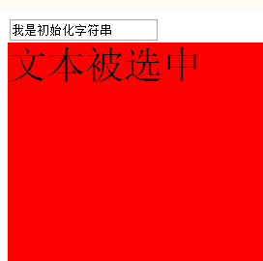
HTML事件
示例:
1, 有一个文本框, 默认文字为”我是初始化字符串”, 当文字被选择时, 在红色区域显示”文本被选中”, 当文字修改后, 显示“修改后的内容”

Slide 23
事件处理的三个组成部分
事件处理由三个部分组成：
1, 触发事件的节点对象
2, 事件处理函数
3, 事件执行函数。
例如：单击文档任意处。
document.onclick = function(){
console.log('单击了文档页面的某一个地方');
};
在上面的程序中：
document : 是触发事件的对象, 表示触发事件的元素所在区域;
onclick : 表示一个事件处理函数(其中click表示一个事件类型:单击)
function(){} : 匿名函数是被执行的函数, 用于触发事件后执行;

Slide 24
event对象的获取
event对象(事件对象)是在触发事件时, 浏览器会通过函数把事件对象作为参数传递过来, 在事件触发执行函数时一般会得到一个隐藏的参数, 该参数也是放在arguments数组中.
//普通函数
function func() {
console.log(arguments.length); //1，得到传递的参数
}
func(“hello”);
//事件绑定的执行函数
box.onclick = function(){
console.log(arguments.length); //1，得到一个隐藏参数
};

Slide 25
event对象的获取
【注】通过上面两组函数中，我们发现，通过事件绑定的执行函数是可以得到一个隐藏参数的。 说明，浏览器会自动分配一个参数，这个隐藏参数其实就是event对象(事件对象)。

Slide 26
event对象的获取
box.onclick = function() {
//获得该事件对象([object MouseEvent])
console.log(arguments[0]);
};
我们还可以使用更简单的获取事件对象的方式: 通过给函数添加一个参数
//接受事件对象，名称不一定非要evt(这里的evt是形参,也可以自己给定其他名称)
box.onclick = function(evt){
console.log(evt); //[object MouseEvent]
};

Slide 27
event对象的获取
通过事件的执行函数传入的event对象(事件对象) 不是在所有浏览器都有值, 在IE浏览器上event对象并没有传过来, 这里我们要用window.event来获取, 而在火狐浏览器上window.event无法获取, 而谷歌浏览器支持event事件传参和window.event两种, 为了兼容所有浏览器, 我们使用以下方式来得到event事件对象
box.onclick = function(evt){
if (evt) {
alert("evt: " + evt);
}
else {
alert("window.event: " + window.event);
}
};

Slide 28
event对象的获取
这里我们还有更简单的获取方式
box.onclick = function(evt){
var oEvent = evt || window.event; //获取到event对象(事件对象)
alert(oEvent);
};
其中window.event中的window可以省略, 最终我们可以写成:
box.onclick = function(evt){
var oEvent = evt || event; //获取到event对象(事件对象)
alert(oEvent);
};

Slide 29
event对象的属性
鼠标事件是 Web 上面最常用的一类事件，因为鼠标是Web页面最主要的外部设备。通过事件对象可以获取到鼠标按钮信息和屏幕坐标获取等。

Slide 30
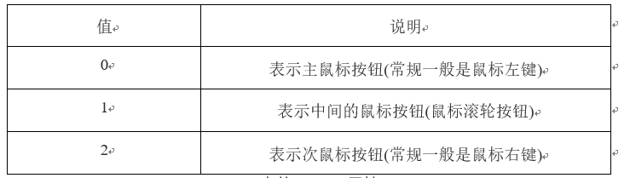
event对象的属性
1.button属性
document.onclick = function(evt) {
var oEvent = evt || event;
console.log(oEvent.button);
};

Slide 31
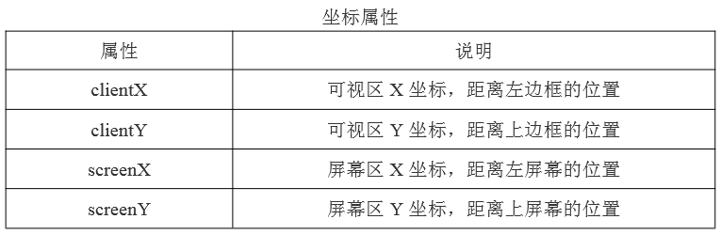
event对象的属性
2.可视区坐标及屏幕坐标
事件对象提供了两组来获取浏览器坐标的属性，一组是页面可视区坐标，另一组是屏幕区坐标。
document.onmousedown= function(evt) {
var oEvent = evt || event;
console.log(oEvent.clientX + ',' + oEvent.clientY);
console.log(oEvent.screenX + ',' + oEvent.screenY);
};

Slide 32
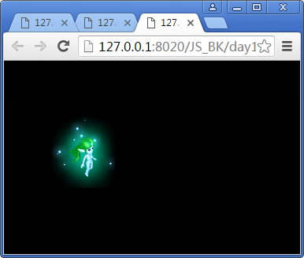
event对象的属性
示例:
1, 鼠标点击某处, 让精灵移动到该处 (如下图)
2, 鼠标移动时, 让精灵跟随鼠标移动

Slide 33
修改键
有时，我们需要通过键盘上的某些键来配合鼠标来触发一些特殊的事件。这些键为： Shfit、Ctrl、Alt 和 Meat(Windows 中就是 Windows 键，苹果机中是 Cmd 键)，它们经常被用来修改鼠标事件和行为，所以叫修改键。

Slide 34
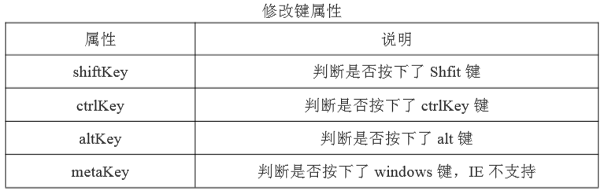
修改键
window.onkeydown = function(evt) {
var oEvent = evt || event;
if(oEvent.shiftKey){
console.log("按下了键盘上的某个键"); }
};

Slide 35
键码
1. 键码 : keyCode属性
所有按键, 包括功能键(control, alt,shift, tab, 方向键等), (不包括亮度,音量..的按键)在发生 keydown和keyup 事件时，event对象的 keyCode属性中会包含一个代码，与键盘上一个特定的键对应。对数字字母字符集，keyCode属性的值与 ASCII 码中对应大写字母或小写的编码相同, 为大写字母。
document.onkeydown = function(evt) {
var oEvent = evt || window.event;
alert(oEvent.keyCode); //按任意键，得到相应的 keyCode
};

Slide 36
字符编码
2.字符编码 : charCode属性
Firefox、Chrome 和 Safari 的event对象支持charCode属性，这个属性只有在发生keypress事件时才包含值，而且这个值是按下的那个键所代表字符的 ASCII 编码。此时的keyCode通常等于0或者也可能等于所按键的编码
( 键盘上的数字, 字母(区分大小写), 字符, 空格, 回车)
document.onkeypress = function(evt) {
var oEvent = evt || event;
console.log(oEvent.charCode);
}
注：可以使用 String.fromCharCode()将 ASCII 编码转换成实际的字符

Slide 37
练习
练习1:
有一个红色的div块
1, 如果我按下ctrl+c变换颜色
2, 如果我按下ctrl + shift + r 重置颜色,回复初始颜色
3, 如果我按下向上箭头,向上移动, 同理还可以向下,左,右移动
4, 如果我按下ctrl + 上下左右,走的步数变大
oEvent.ctrlKey&&oEvent.keyCode==38

Slide 38
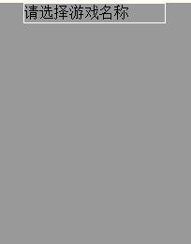
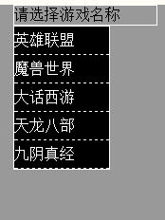
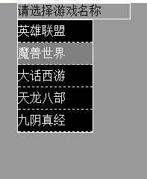
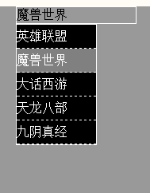
练习
2, 制作下拉菜单:
1, 最开始效果如左图1
2, 鼠标滑过”请选择游戏名称”区域时,效果如图2
3, 鼠标滑过下拉选项区域时, 让下拉选项可以继续显示,移开后隐藏
4, 鼠标在选项中滑过时, 显示效果图3
5, 选择某一项, 将顶部的名称改成你选择的游戏名称

Slide 39
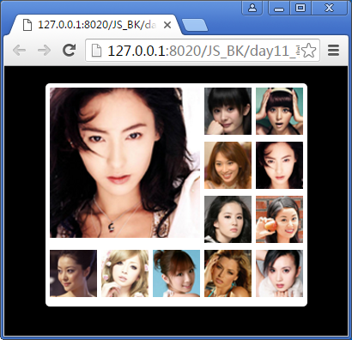
练习
3, 制作如下图效果: 当鼠标滑过小图片时, 让大图片也显示该图

Slide 40
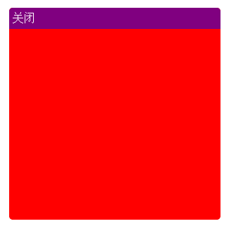
练习
4, 窗口拖动和关闭, 只可以按住紫色区域才可以拖拽窗口, 点击关闭按钮就关闭窗口

Slide 41
本
章
结
束

